Slide 1

OnTime
Tuur Janssens Maarten Wachters Seppe Geerinckx François Blanpain Mo Bouzim Stijn Pittomvils
Notes:
----STIJN----
Intro word
Blbablabla danku voor het komen
Wij zijn de ontwikkelaars van OnTime Dit is Tuur,….
En wij zijn hier voor onze tussentijdse app te presenteren

Slide 2
Concept
Mobile app
Werknemer
1 platform
Makkelijk doorgeven van laattijdigheid
Gestructureerde data per WN
Praktisch / makkelijk
Dashboard
Werkgever
Notes:
----STIJN----
We gaan het eerst even hebben over het concept
Het concept van de app is simpel gezien in 2 grote delen op te splitse,
De mobile app voor de werknemers
2. Het dashboard (als website) op een computer voor de werkgevers
---Mobile app--- De mobile app dient ervoor om een ontime bericht te kunnen plaatsen Naam werknemer – Boodschap – Vertraging
Confirmation bericht
Mensen vergeten nogal rap iets dus: Notificaties op dit confirmation bericht
---Dashboard---
Dient ervoor om te zien of er een telaarkomings bericht binnen komt van een werknemer
Kan gefilterd worden op naam
Zal een visuele notificatie kunnen geven waneer werker te vaak te laat is

Slide 3
Vooruitgang
Jira
Mock-ups
Survey
Feedback
Notes:
---STIJN---
De vooruitgang die we geboekt hebben zijn voornamelijk op volgende vlakken te zien
---Jira
We hebben de jira al meerdere keren moeten hermaken (+ zeggen waarom)
---Mock-ups
Hebben al mockups van zowel dashboard als mobile
---survey
80 antwoorden
---feedback
Verkeerd begonnen Feedback van de leerkracht meegenomen
Verkeerde mentaliteit begonnen

Slide 4
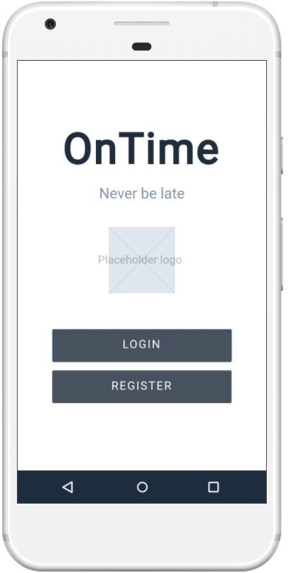
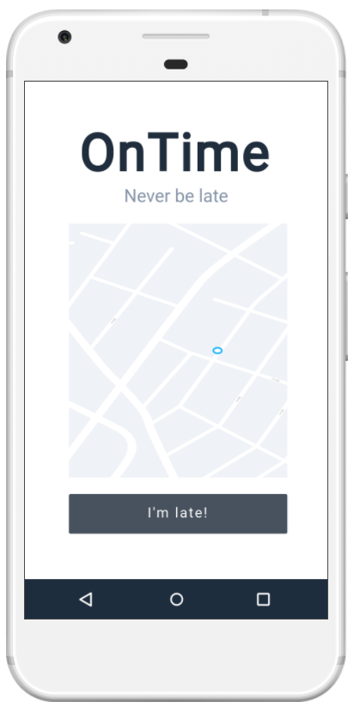
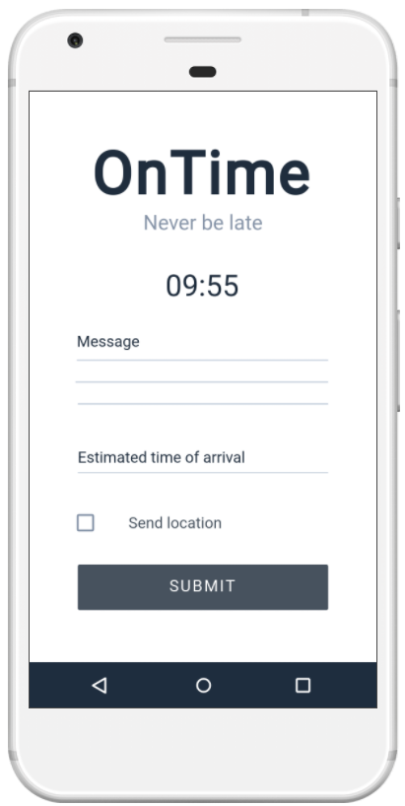
Mockups
Notes:
---FRANCOIS---
Externa mockups laten zien
App
&
Dashboard

Slide 5
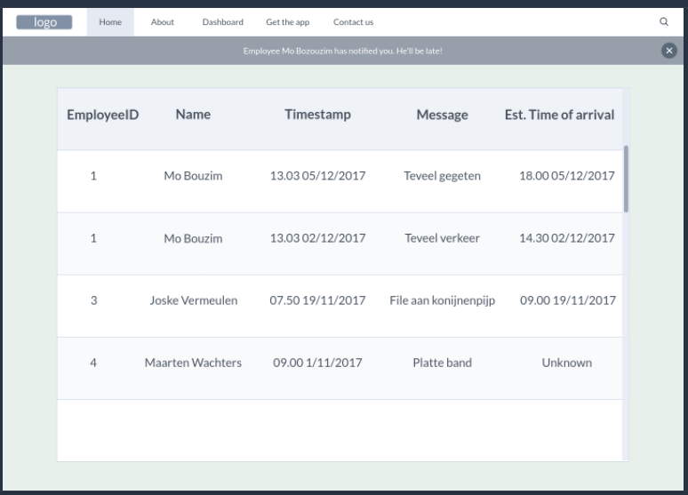
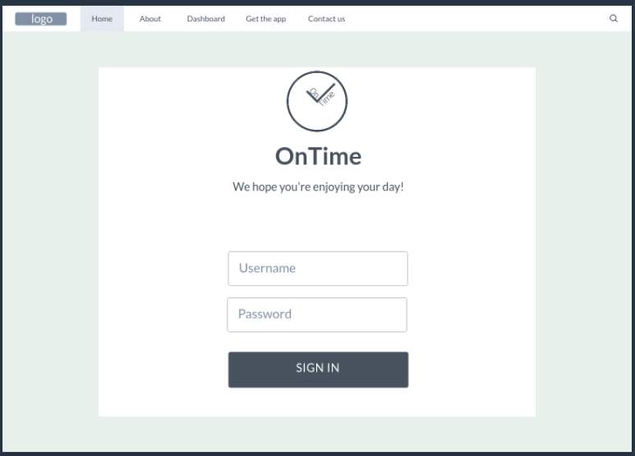
Mockups
Notes:
---FRANCOIS---

Slide 6
Survey
Als werknemer
Als werkgever
Ja 47%
Nee 21%
Misschien 32%
Ja 59%
Nee 20%
Misschien 21%
Notes:
---FRANCOIS---
80
Zou ik deze app gebruiken survey results

Slide 7
Survey
Geo tracking
Ja 20%
Nee 80%
Notes:
---FRANCOIS---
Results op de locatie bepaling
Alternatief was de manuele knop die dan notificaties stuurde

Slide 8
Werkpunten
Moeilijke start
Economisch aspect
Programmeren
Doel van het vak?
Notes:
----STIJN---
Zoals eerder gezegd – moeilijke start
Economisch aspect door tuur
Programeer werk
Eventueel extra surveys indien er nog bedenkingen zijn halverwege

Slide 9
Demo
Notes:
----STIJN---
Demo door Mo

Slide 10
Slotwoord
Dankwoord
Vragen
Notes:
---FRANCOIS----
Willen iedereen bedanken blablabla
Als er nog vragen zijn zouden wij deze graag beantwoorden

